Slide 1


arduino
Eletrônica básica – Italo Hiago
Sepool Desenvolvimento

Slide 2
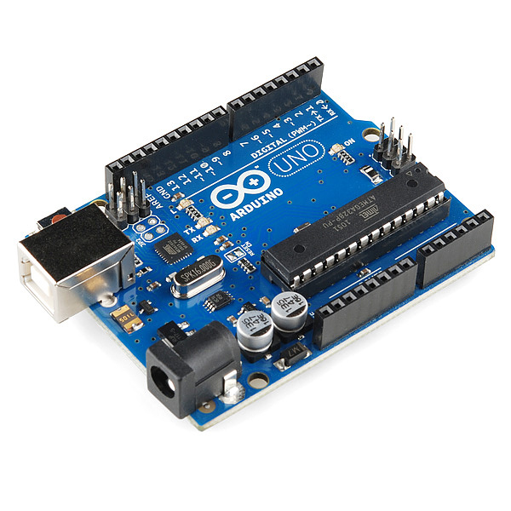
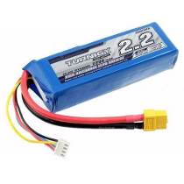
CONCEITOS BÁSICOS DE ELETRÔNICA
Tensão
• Medida em Voltagem
• Tensão de operação do arduino (5V)
• DDP
Corrente
• Medida em Amperagem
• Amperagem máxima por porta(40mA)
• Amperagem máxima do sistema(200mA)
• Ultrapassando limites(Alimentação externa)
Arduino uno R3
Bateria de lipo
Sepool Desenvolvimento

Slide 3
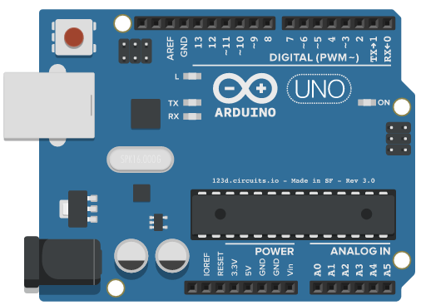


CONCEITOS BÁSICOS DE ELETRÔNICA
Desafio: Como acender um LED de 1,2V e 20mA com um Arduino?
Sepool Desenvolvimento

Slide 4
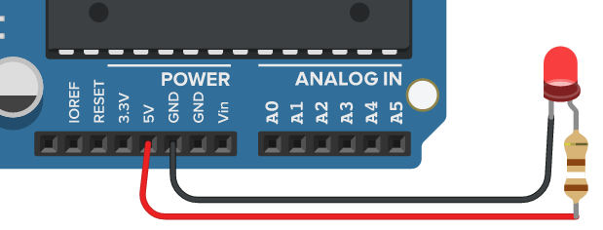
CONCEITOS BÁSICOS DE ELETRÔNICA
Desafio: Como acender um LED de 1,2V e 20mA com um Arduino?
U = R . I
(5V – 1,2V) = R . (0,02A)
R = 190Ω
DDP
Corrente
Resistência
Sepool Desenvolvimento

Slide 5
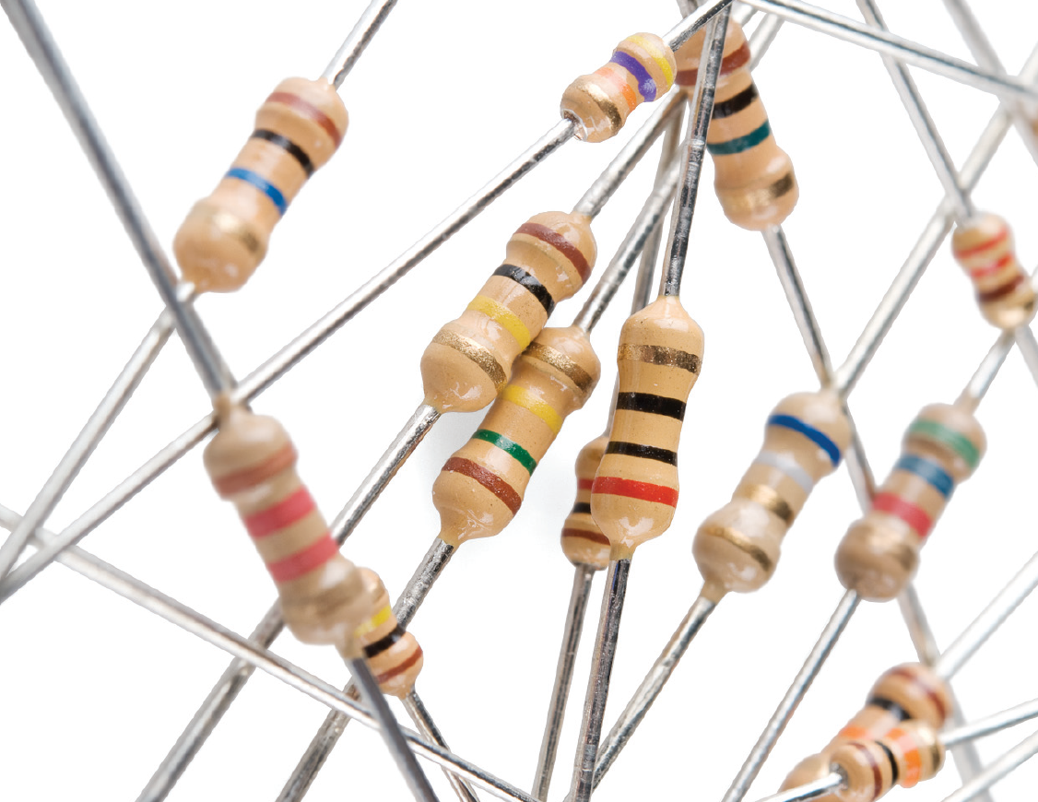
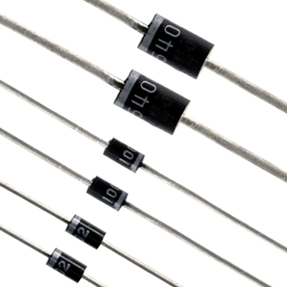
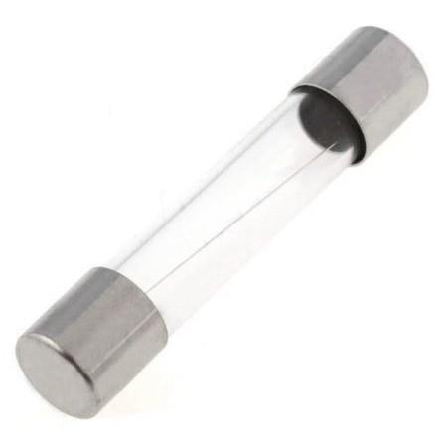
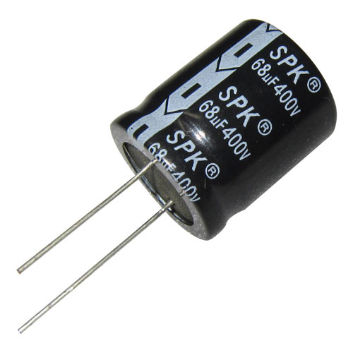
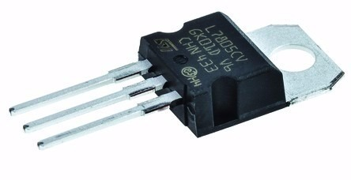
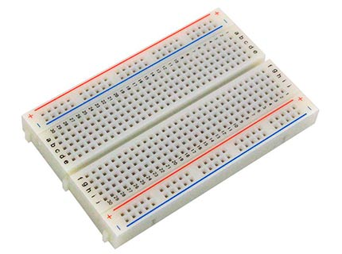
Componentes eletrônicos básicos
Fusível
Capacitor
Resistor
Transistor
Diodo
Protoboard
Sepool Desenvolvimento

Slide 6
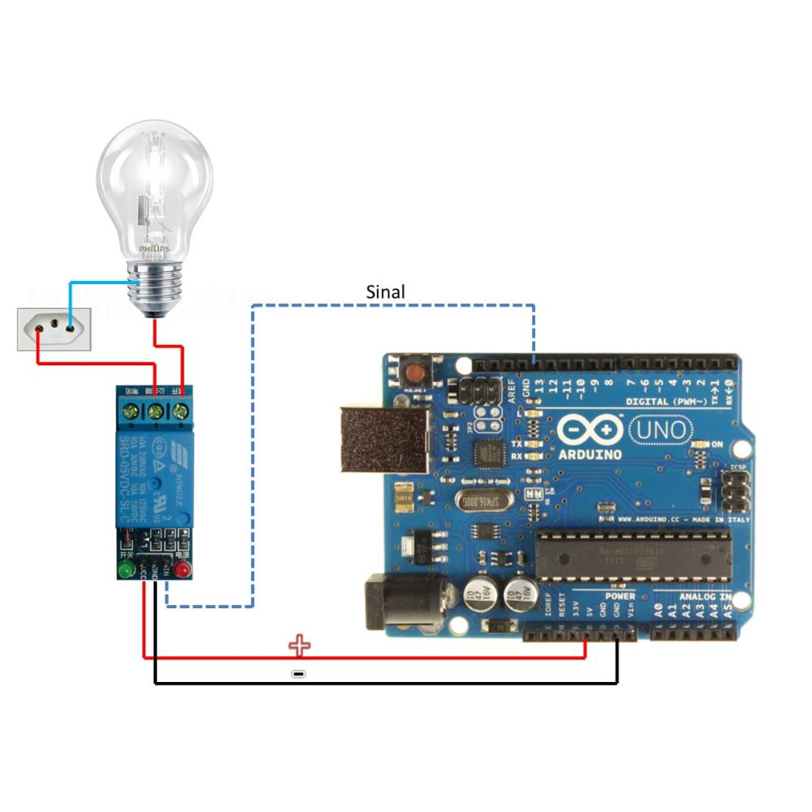
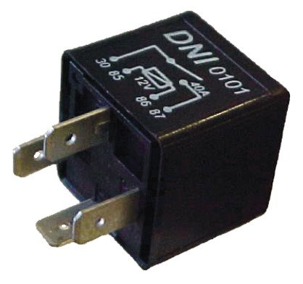
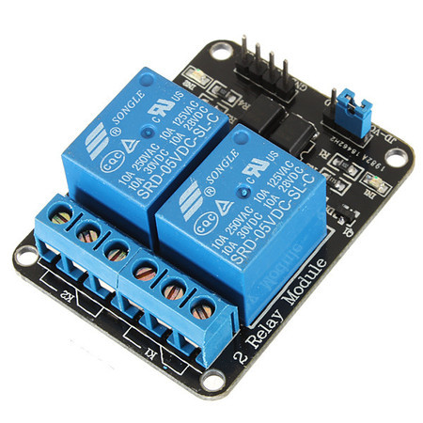
Componentes eletrônicos básicos
Relé
Módulo relé(2 canais)
Sepool Desenvolvimento

Slide 7
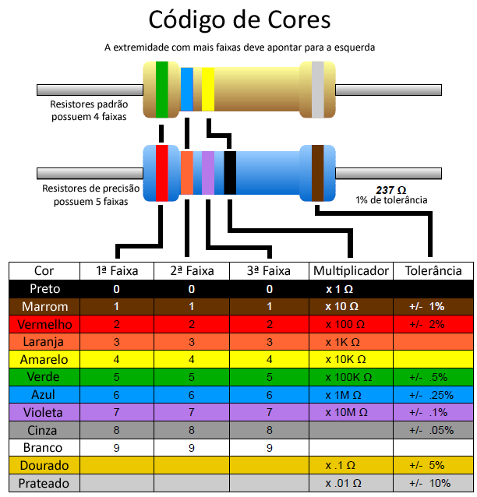

Componentes eletrônicos básicos
Código de cores
Sepool Desenvolvimento

Slide 8
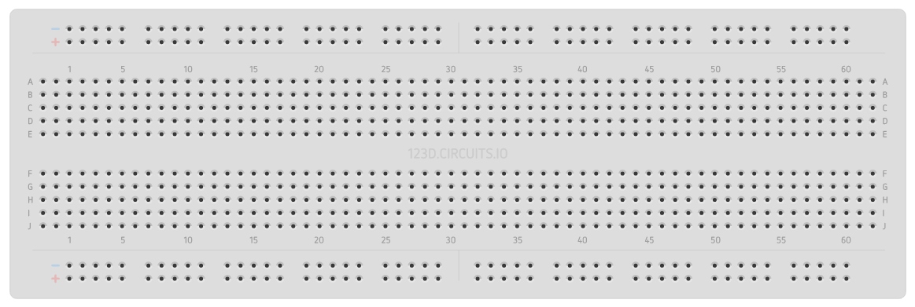
Componentes eletrônicos básicos
Protoboard
Sepool Desenvolvimento

Slide 9
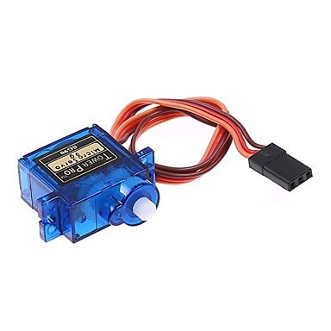
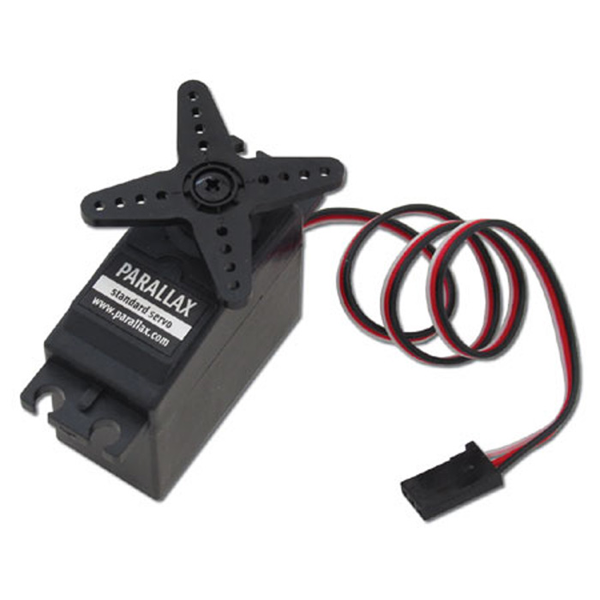
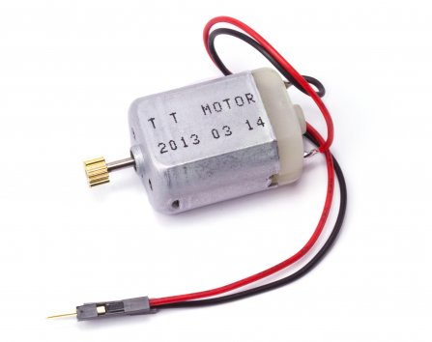
Componentes eletrônicos básicos
Servo Motor
Micro Servo Motor
Motor DC
Sepool Desenvolvimento

Slide 10
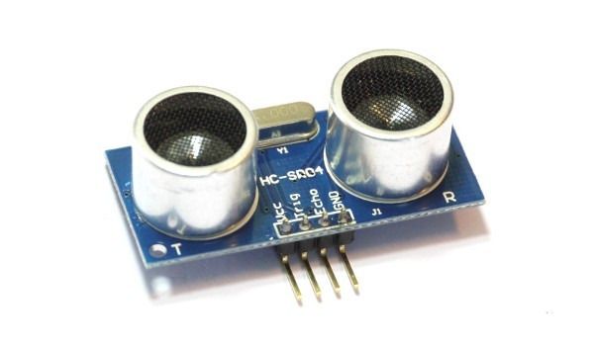
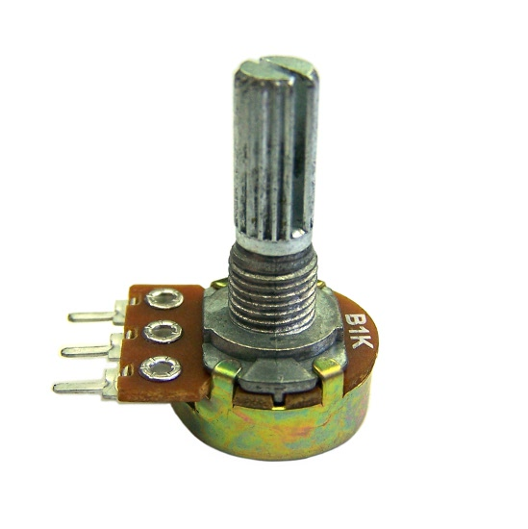
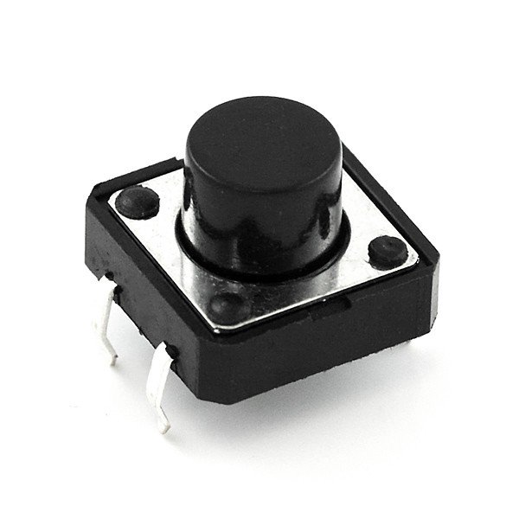
Componentes eletrônicos básicos
Sensor Ultrassôncio
Potênciometro
Push button
Sepool Desenvolvimento

Slide 11
REFERÊNCIAS
https://www.arduino.cc/
http://www.mercadolivre.com.br/
http://www.filipeflop.com/
Sepool Desenvolvimento

